Slide 1
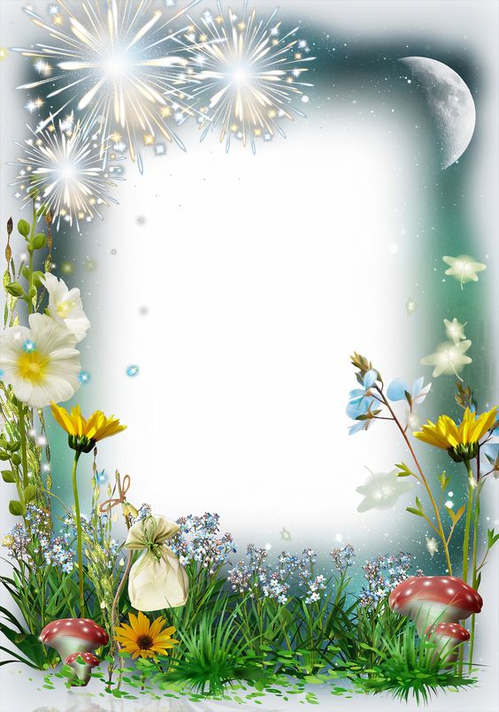
Lorient Vous Propose Musée Des Beaux Arts D’Angers

Slide 2
Le musée des Beaux-Arts d'Angers est un musée d'art situé à Angers, dans un ancien hôtel particulier, le logis Barrault, place Saint-Éloi à proximité de la cité historique d'Angers. Il fait partie du complexe Toussaint qui comprend le jardin des beaux-arts, la galerie David d'Angers et la bibliothèque municipale

Slide 3

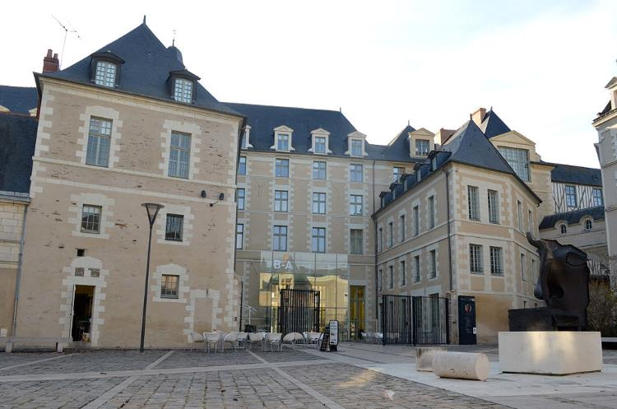
Logis Barrault ,actuel musée des beaux arts Angers

Slide 4

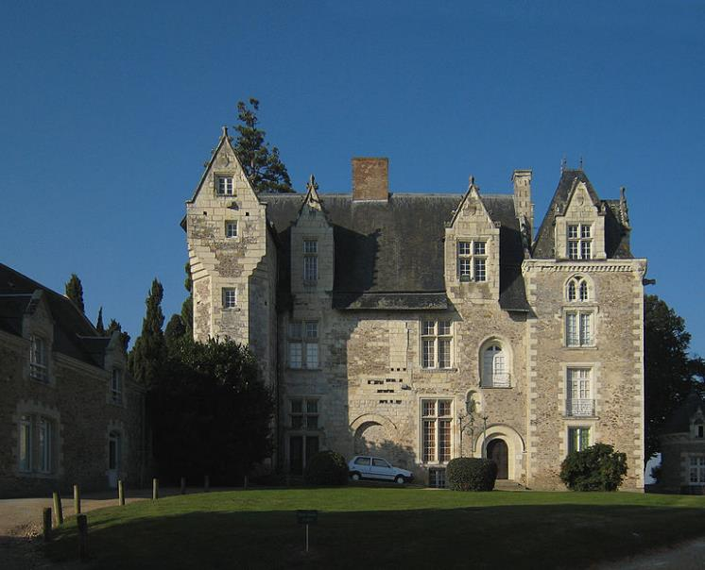
Le Château De Villevêque administré par les musées d’Angers

Slide 5
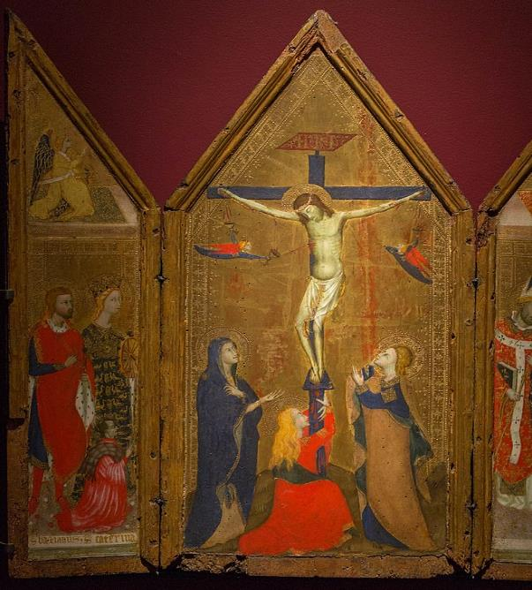
Anonyme ,Crucifixion 1380

Slide 6
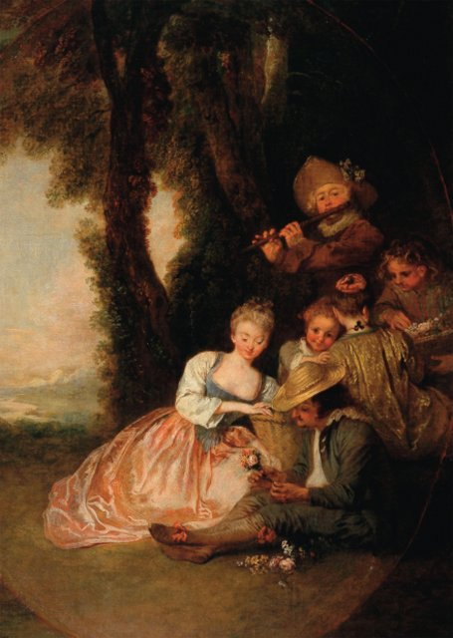
Antoine Watteau ,La Déclaration attendue XVIII ° siècle

Slide 7
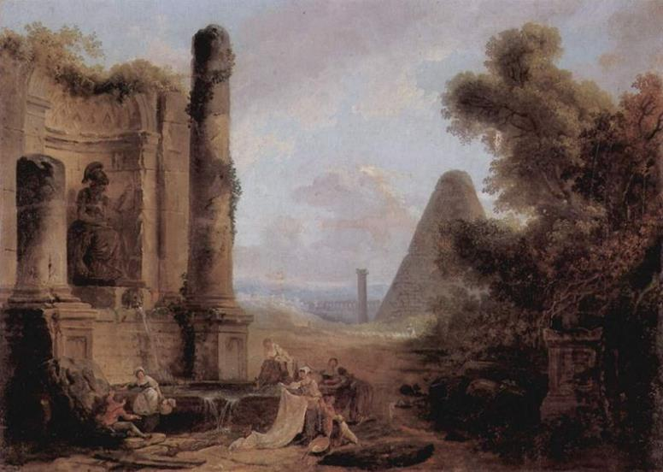
Hubert Robert Paysage fantastique avec Ruines 1767 - 1770

Slide 8
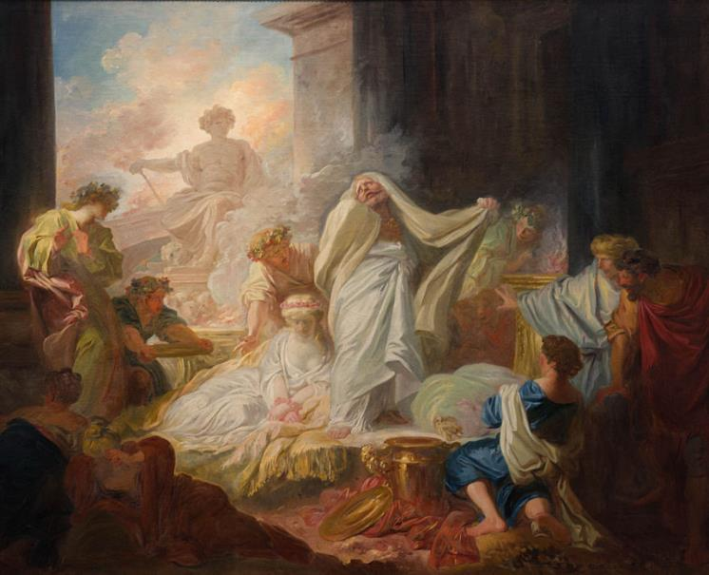

Jean –Honoré Fragonard Corésus et Callirrhoé 1765

Slide 9
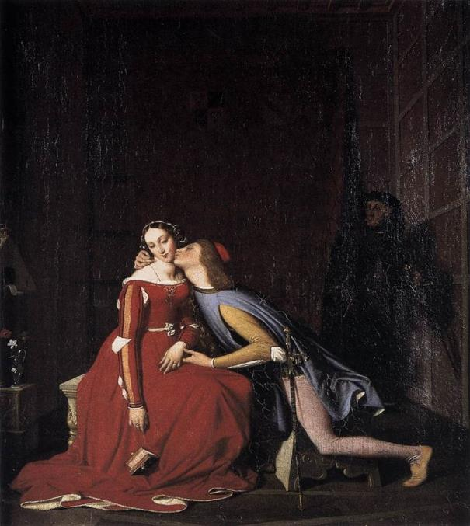
Jean Auguste Dominique Ingres ,Paolo Ingres 1819

Slide 10
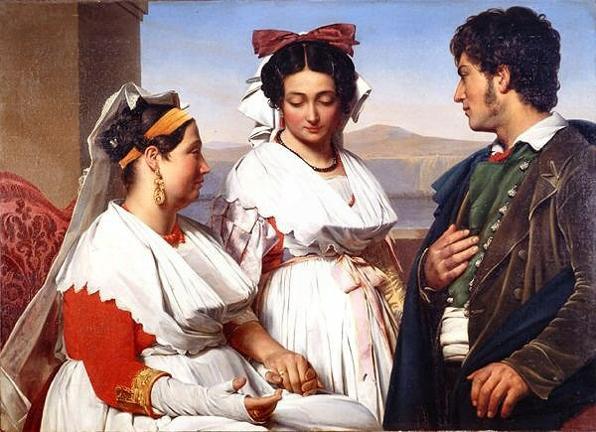
Guillaume Bobinier ,la Demande en Mariage 1825

Slide 11
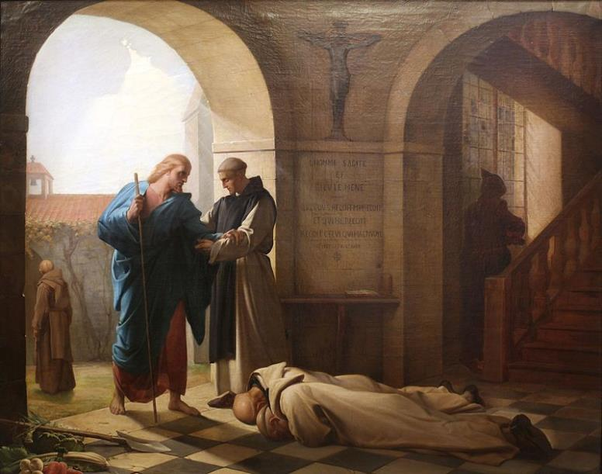

Jules Dauban Réception D’un étranger chez les Trappistes 1864

Slide 12
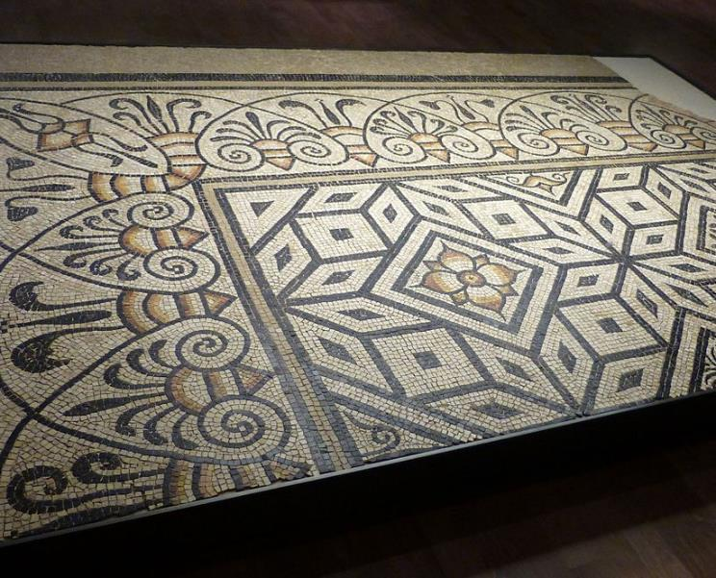
Mosaïque polychrome dite ralliement ; à décor géométrie et floral de la fin du II siècle

Slide 13
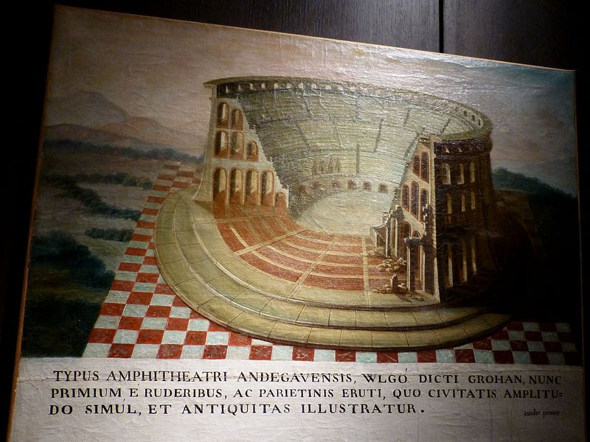
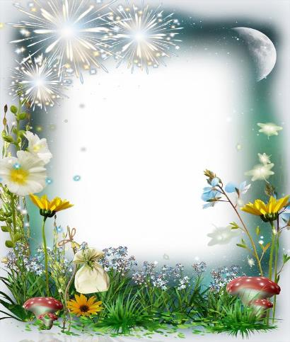
Tableau de l’Amphithéâtre de Grohan par Marie Claude Coulet de Beauregard au XVIIII °siècle

Slide 14
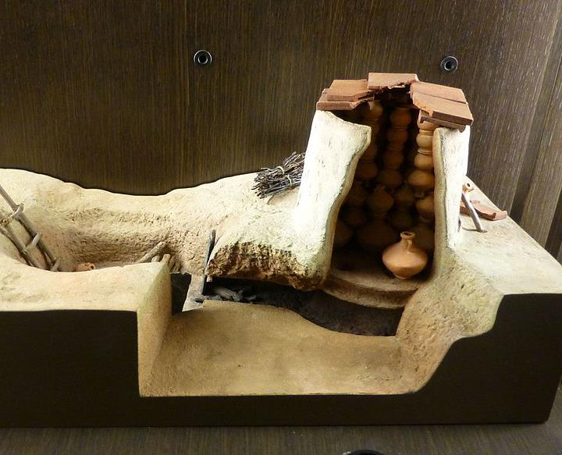

Maquette de Four de Potier gallo romain

Slide 15
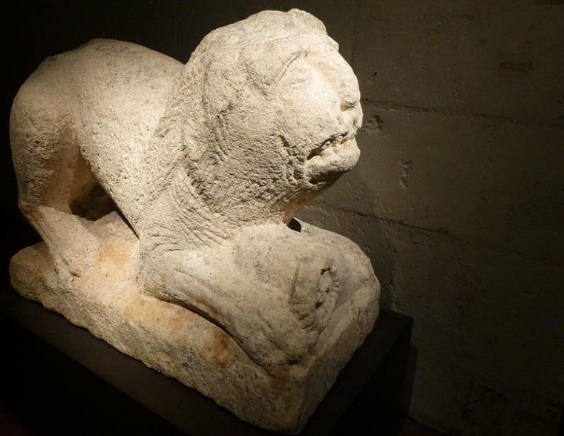

Lion Gardien à l’entrée du monument Funéraire (Calcaire , Du II siècle )

Slide 16
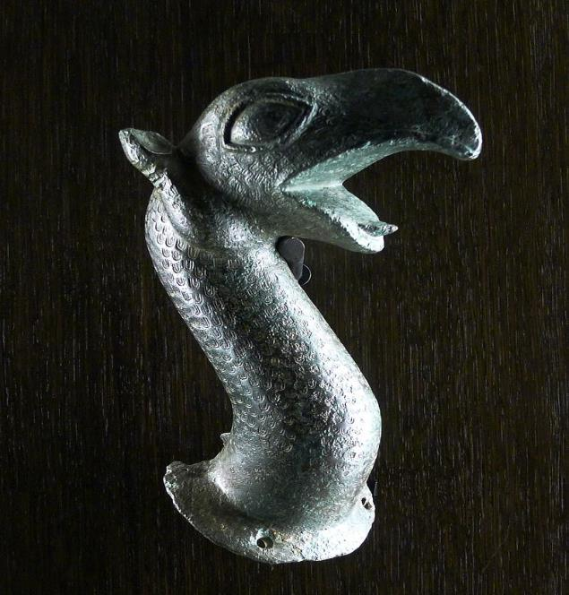

Protomé de Griffon ,Bronze Vers 600 Avant J C

Slide 17
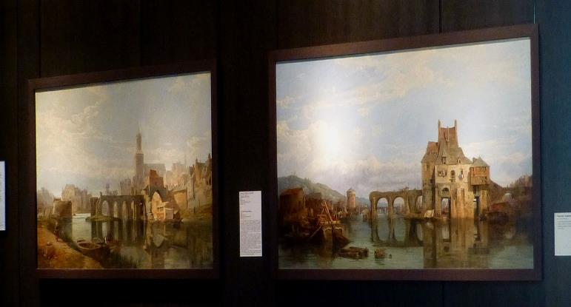
Les deux Tableaux du pont des Treilles en 1859 par G. Clarkson Stanfield

Slide 18
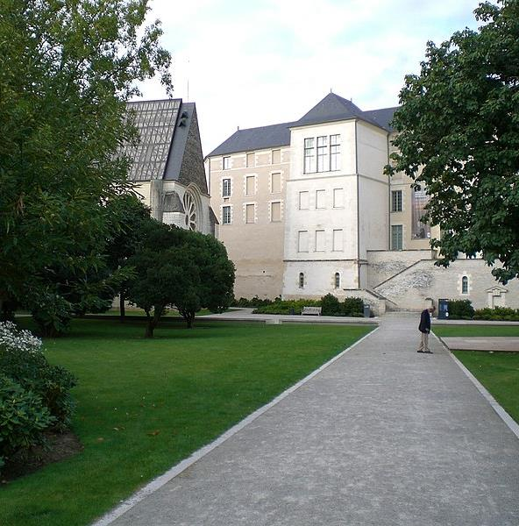

Allée Dans L’Enceinte

Slide 19
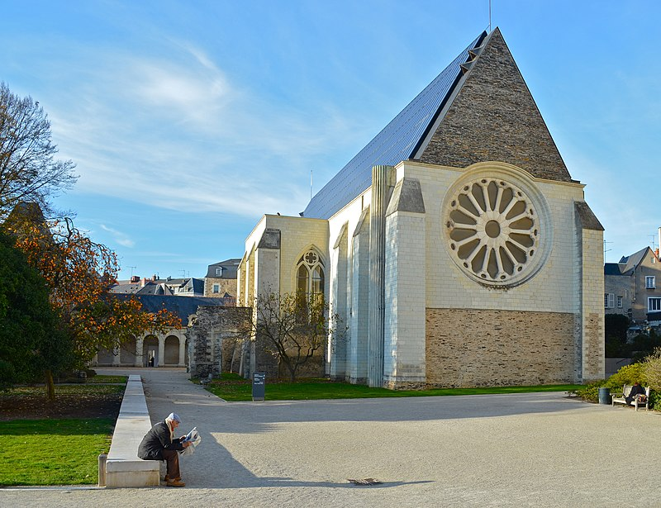

L’Ancienne Abbaye Toussaint

Slide 20
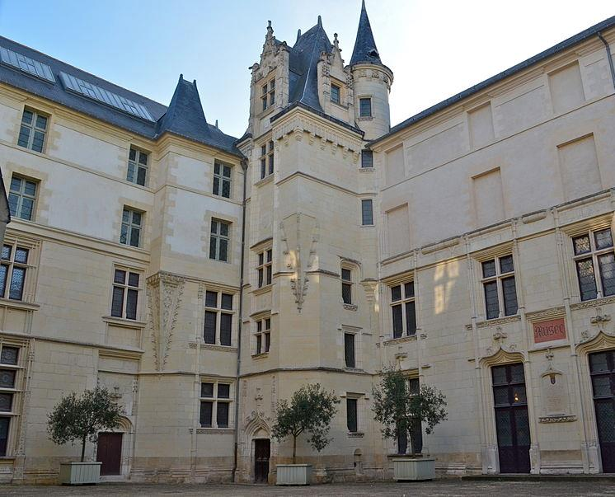

Le Logis Barrault qui abrite le musée des beaux arts

Slide 21
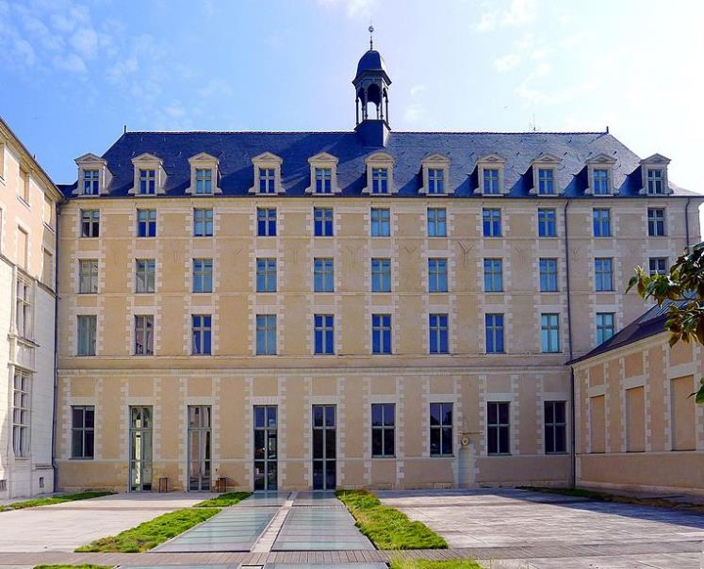
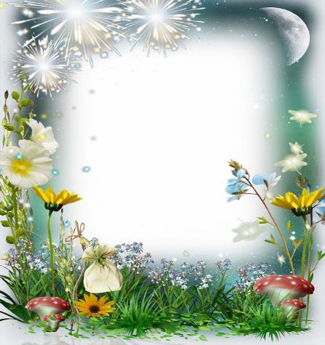
Réfectoire du grand Séminaire

Slide 22
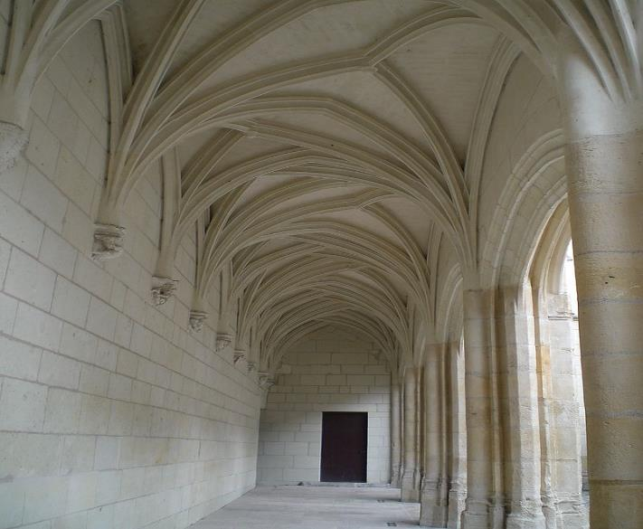
Passage Vouté

Slide 23
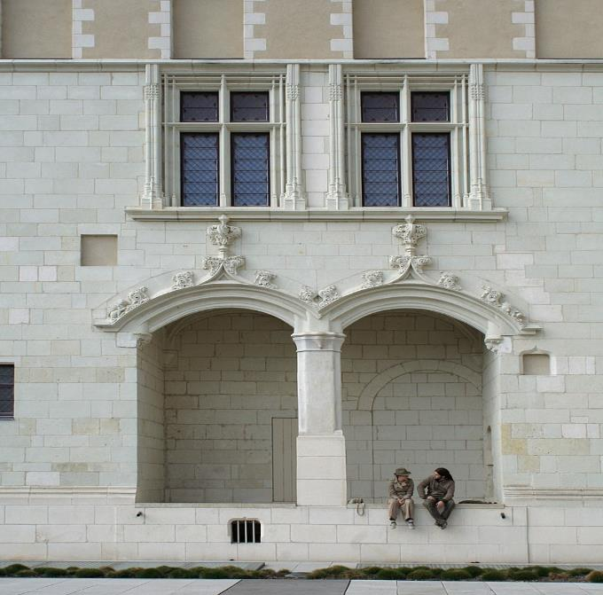

Loggia et Croisées

Slide 24
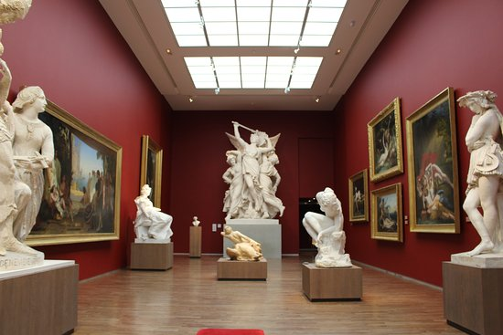

Le musée Des Beaux Arts D’Angers

Slide 25
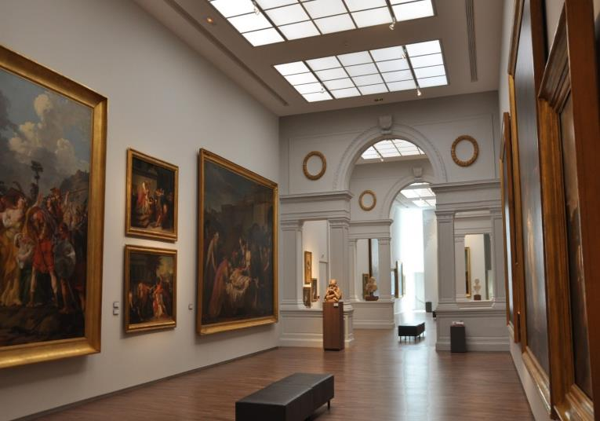

Le Musée des Beaux Arts d’Angers

Slide 26
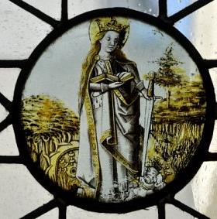
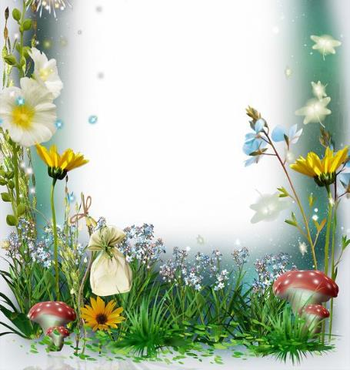
Vitrail Renaissance Dans La Salle Du Logis Barrault Sainte Catherine d’Alexandrie

Slide 27
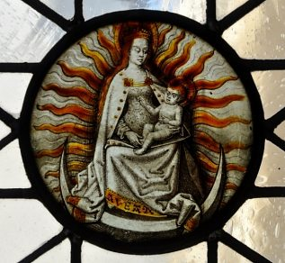
Le Musée Des Beaux Arts D’Angers

Slide 28
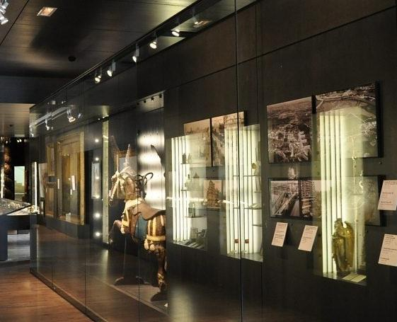

Salle D’Histoire d’Angers

Slide 29
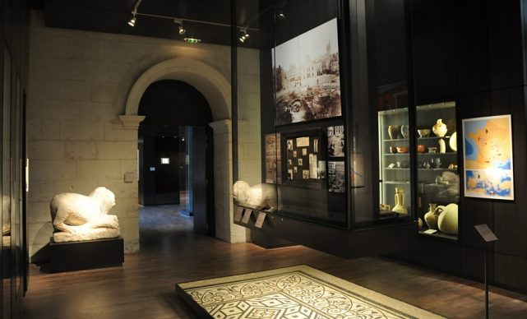
Salle D’Histoire d’Angers l’Archéologie

Slide 30
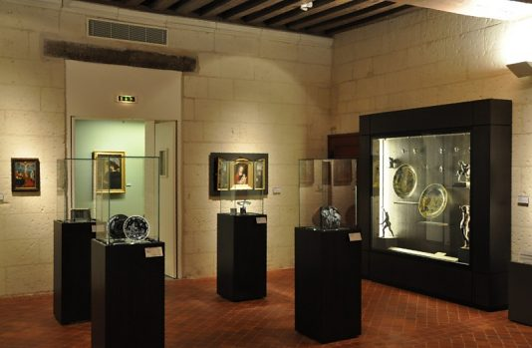
Le Cabinet Des Collectionneurs (œuvres du Xii ° au XVI °siècle

